Slide 1

ض ضـ

Slide 2
ضو
ضا
ضي

Slide 3

ضِ
ضُ
ضَ

Slide 4
كلمات تبدأ بحرف الضاد

Slide 5
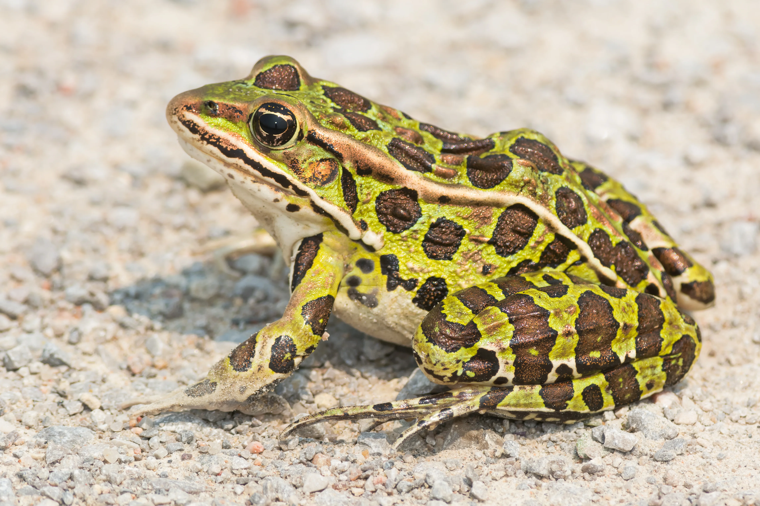
ضِـفـدع

Slide 6
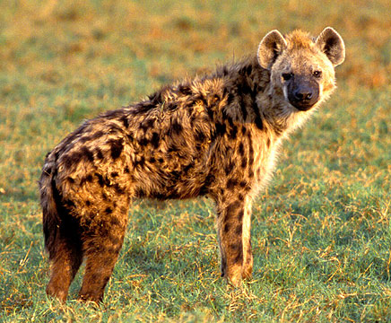
ضَـبـع

Slide 7

ضِـرس

Slide 8

ضـوء

Slide 9
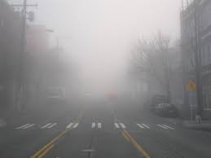
ضَـبـاب

Slide 10


ضَـيـف

Slide 11
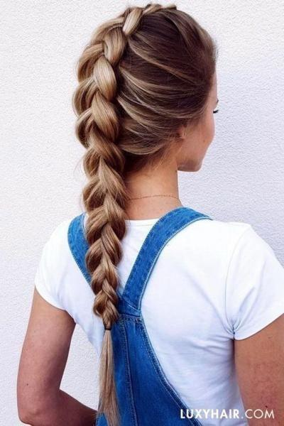
ضَـفـيـرة

Slide 12

ضَـمـادة

Slide 13

ضـابـط

